Slide 1
JRuby
… on Rails
24.3.2011, Jan Lühr

Slide 2

Inhalt
1. Vorstellung
2. JRuby – Eigenschaften & Anwendung
3. JRuby on Rails
a. Java WebApps (Servlets, JSP, JEE AS ...)
b. Hands-On: Rails 3.0 in Tomcat 7.0

Slide 3

1. Vorstellung
Name: Jan Lühr
Student Informatik Universität Bonn
Schwerpunkt: Inter Domain Routing (IDR, BGP)
Werksstudent anderScore GmbH
seit 2007 - http://anderScore.com
Ruby on Rails seit 12/2007 (v. 1.2.6)
Kontakt: jan.luehr@anderscore.com

Slide 4
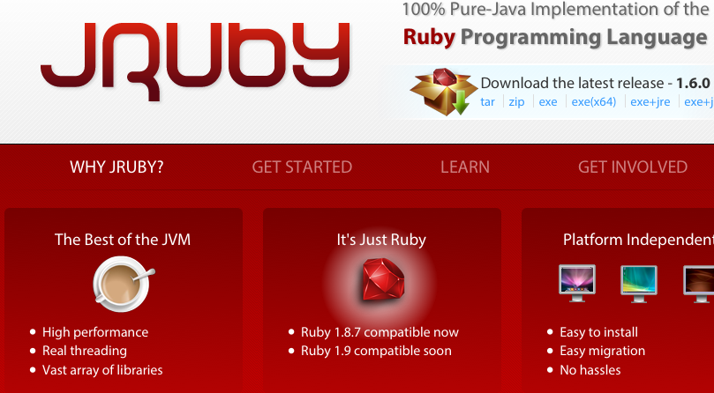
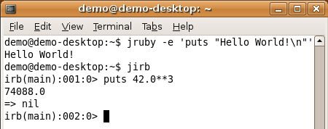
2. JRuby - Eigenschaften
Zweck:
Ruby 1.8 / 1.9 Implementation für die JVM
Aktuelles Release:
jruby 1.6.0 - 2011-03-15
(ruby 1.8.7 patchlevel 330)
Quelle: http://jruby.org
Notes:
Hinweis auf:
* Komplexe Formulare (viel fields_for) -> Controller Filter nicht sinnvoll machbar
* Wenig load, 2-3 concurrent sessions

Slide 5
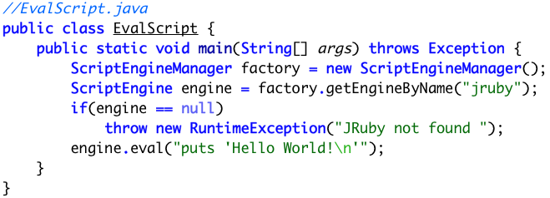
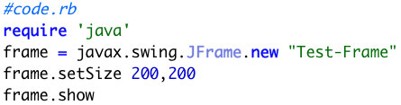
2. JRuby - Anwendung
JSR 223: Scripting for the JavaTM Platform
Zugriff auf Java-APIs aus Ruby
Sonst. Anwendungsfälle (z.B. Ruby-Code in Scala/Lift Anwendungen ...)

Slide 6
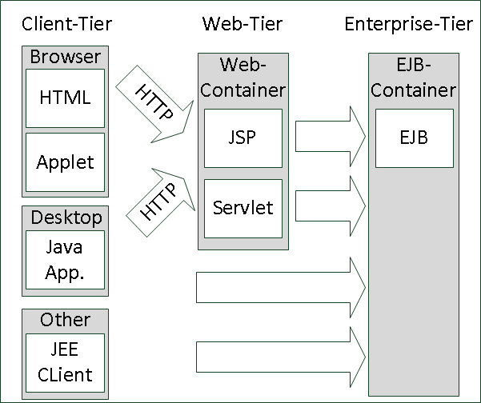
3.a WebApps in Java
Grundlage: Servlets & JavaServerPages
  Bestandteil der Java Enterprise Edition (JEE)
  Aktuell: Java EE 6 (JSR 316), Java Servlets 3.0 (JSR 315) Java Server Pages 2.2
  (JSR 245)_x0013_
JEE - Tiers
(vereinfacht)

Slide 7
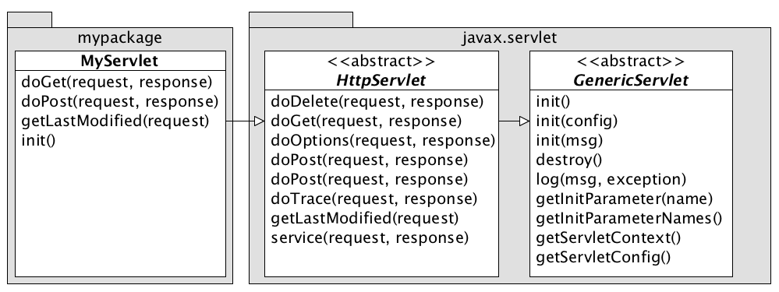
3.a WebApps in Java
Java Servlets
  Deployment in “Inversion-Of-Control”-Container
  API bildet HTTP-Requests ab

Slide 8
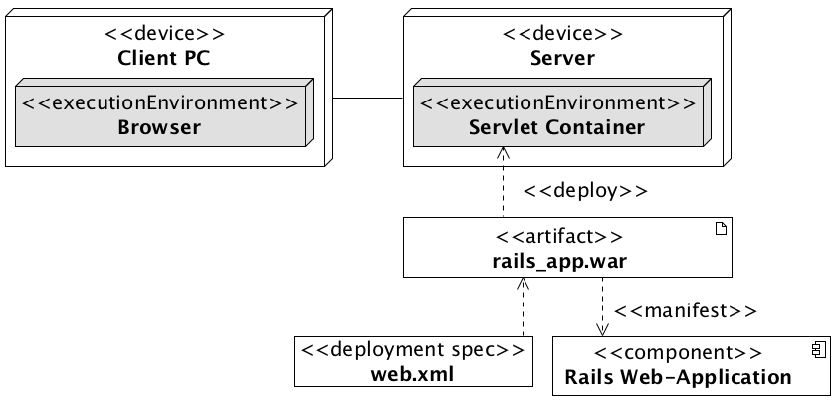
3.a WebApps in Java
Java Servlet Deployment: Web Application Archives (.war)
  Erzeugen mit: warbler (Ruby gem)
  ZIP-Archiv: kompilierte Servlets + statische Daten
  web.xml (Deployment Descriptor)

Slide 9
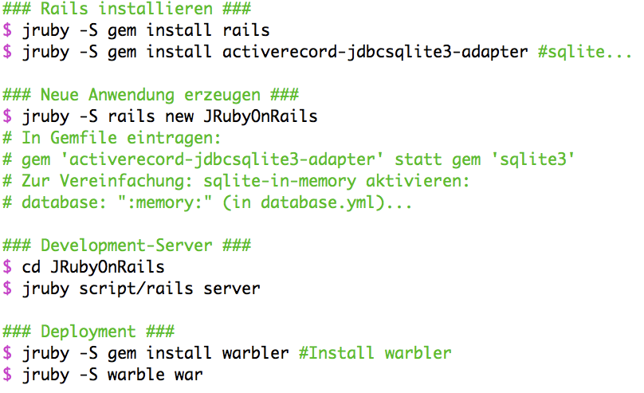
3.b Rails 3.0 in Tomcat 7.0
Hands-On ...

Slide 10
Demo
Quellen:
[jsr223] | http://jcp.org/en/jsr/detail?id=223
[pawlan07] | http://java.sun.com/developer/technicalArticles/scripting/jruby/
Links:
  http://jruby.org
  http://www.ibm.com/developerworks/opensource/library/os-ad-prototype-jruby/
  http://caldersphere.rubyforge.org/warbler/

